Slide 1
Yoga Time

Slide 2
Introduction
Yoga Time is a mobile application that provides the ultimate solution for joining Yoga sessions and increasing the convinency of finding instructors.
Our app connects individuals seeking flexible, short-term, and long-term Yoga sessions with instructors of all the various types of Yoga.
In addition, we provide an easy way for instructors to gain new clients in a user friendly way.

Slide 3
Our Team
Yanir Cohen
318658812
Netanel Levine
312512619
Nir Sasson
212174486
Repositories:
App- https://github.com/SassonNir/Yoga_Time
Server - https://github.com/netanellevine/python_server_api

Slide 4
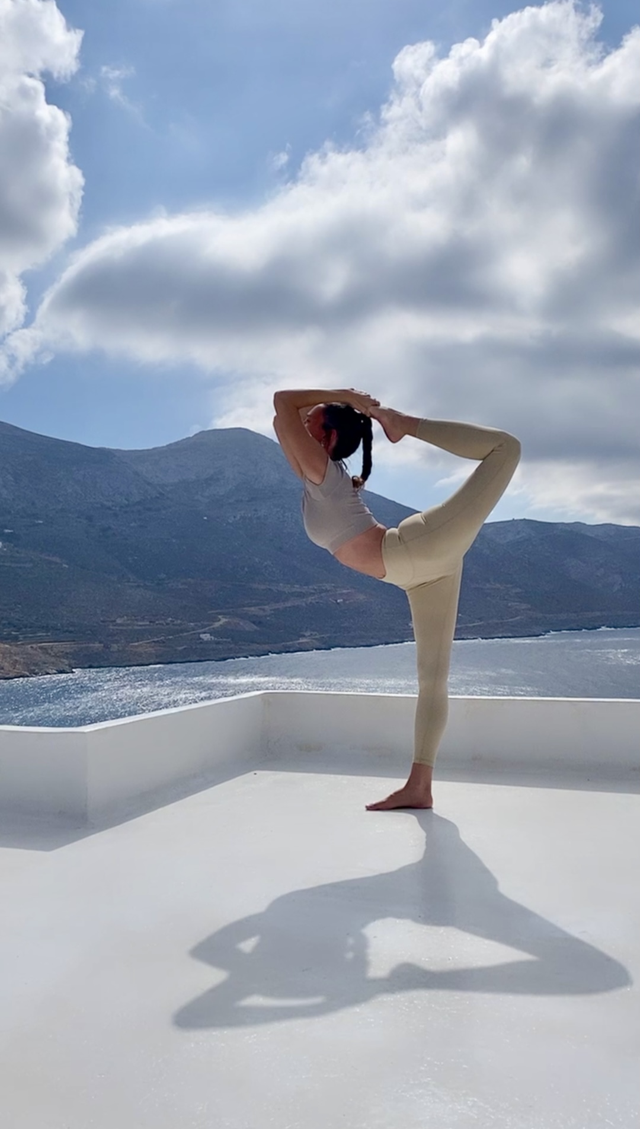
Problem vs. Solution

Slide 5
Problem
Nowadays there isn’t a platform for small Yoga Studios or private Yoga instructors to manage their lessons and extend their number of customers.

Slide 6
Solution
Yoga Time enables all sorts of businesses an easy and a simple way for mannaging their lessons. For the customers it provides the best solution for getting to know new instructors and prevents the monoply of the big businesses in the market.

Slide 7
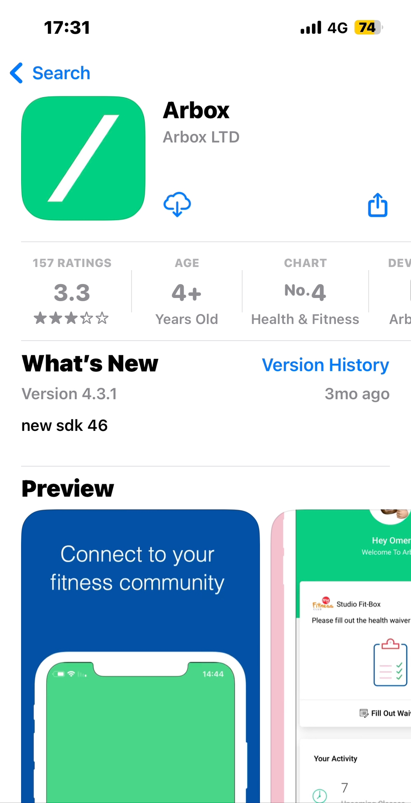
Our Competitors
Them
Us
Expensive and require the business to pay a lot of money per month
Clients can’t compare between several studios
Cheap and easy to use
Clients can see all the business filter and search for what they desire

Slide 8
Functional Requirements
Sign Up / Login
Create/Delete Lesson
Sign/Unsign to Lesson
המערכת תאפשר למשתמש להתחבר/להירשם
המערכת תאפשר למדריך ליצור/למחוק שיעור חדש
המערכת תאפשר ללקוח להירשם/לבטל רישום לשיעור
Filter Lessons
Database
Weekly View
המערכת תאפשר ללקוח לחפש שיעורים לפי קריטריונים שונים
המערכת תאפשר משיכת/עדכון נתונים מהבסיס נתונים
המערכת תאפשר למשתמש לעבור בין ימים ולבחור שיעורים

Slide 9
Non-Functional Requirements
SMS Authentication
SMS Notifications
SMS Notifications
התחברות באמצעות קוד שנשלח בהודעת סמס
מדריך יקבל הודעת סמס על כל רישום לשיעור/ביטול רישום
לקוח יקבל הודעת סמס במידה ויש שינוי/ביטול שיעור
Instructor Dashboard
Participant Dashboard
Reliability
המערכת תאפשר למדריך לצפות בהיסטוריית שיעורים/שיעורים עתידיים/הכנסות לפי תקופה
המערכת תאפשר ללקוח לצפות בהיסטוריית שיעורים/שיעורים עתידיים/ ממוצע שיעורים תקופתי
המערכת תהיה אמינה וזמינה 24/7

Slide 10










Technological Mapping
BE
PL
Presentation Layer
והצגת המידע למשתמש (מדריך או מתאמן) UI
BLL
Business Logic Layer
לוגיקת עיבוד מרכזית מול השרת ואל מול שכבת ההצגה
DAL
Data Access Layer / Server
ייבוא ושליחת נתונים ממסד הנתונים אל עבר שכבת הלוגיקה

Slide 11
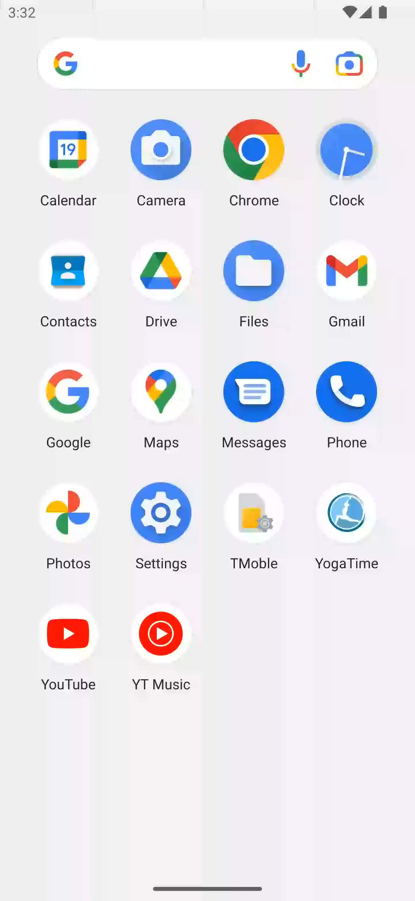
Product Demo

Slide 12
Server

Slide 13
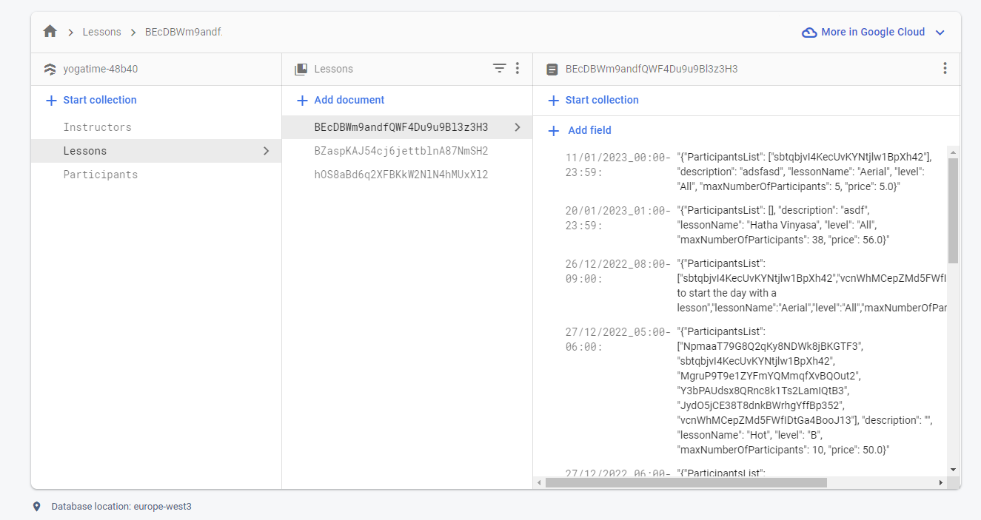
Fire Store Documents

Slide 14
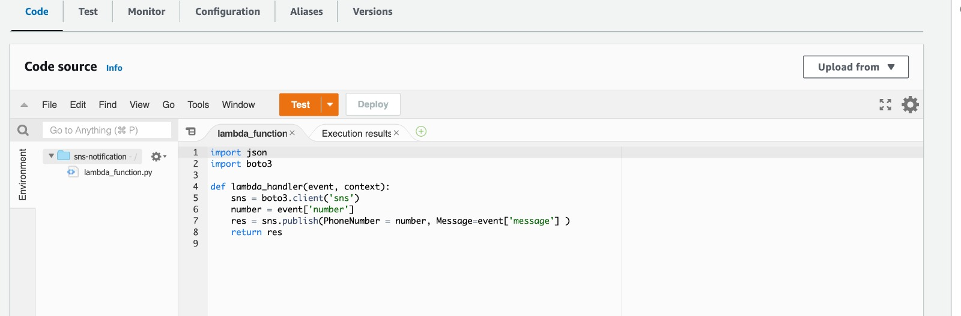
Lambda Serverless

Slide 15
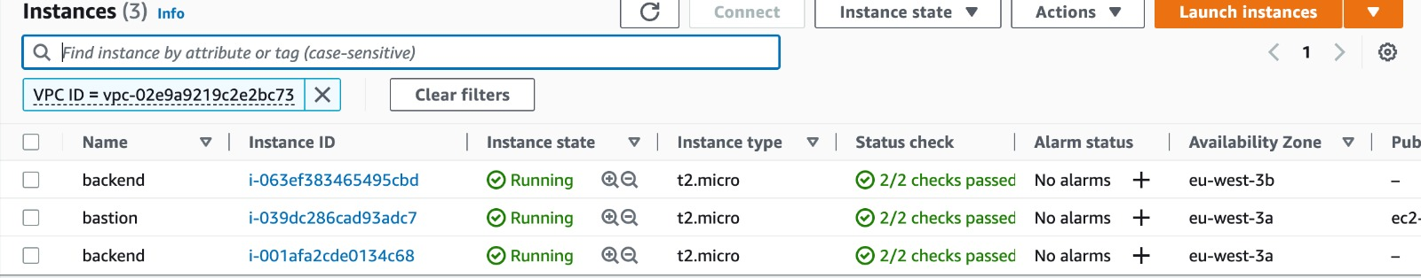
Instances (servers)

Slide 16
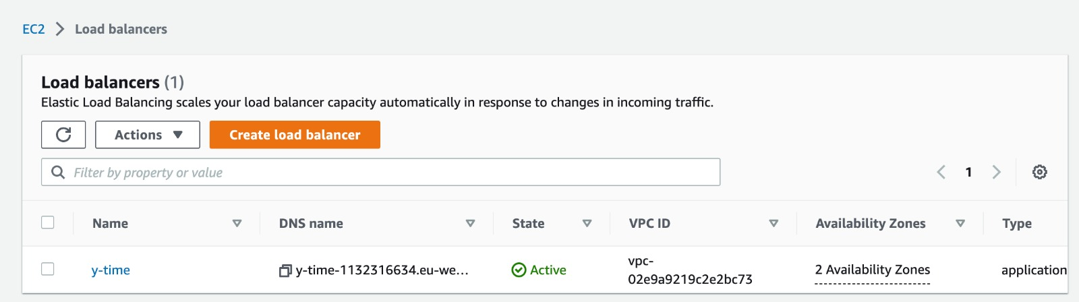
Load Balancer

Slide 17
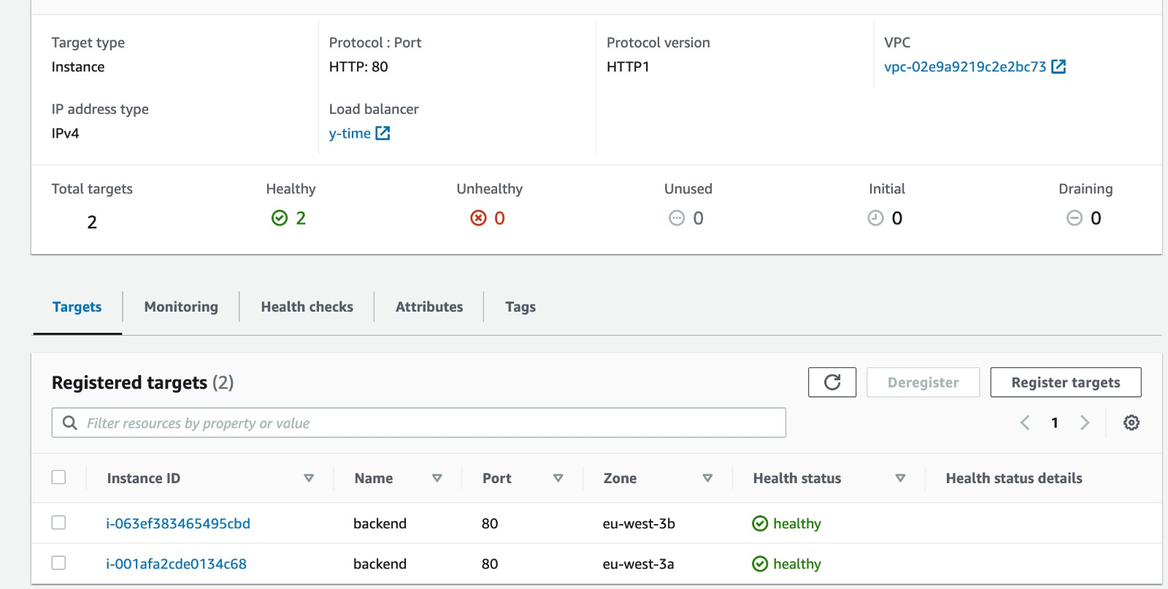
Target Group

Slide 18
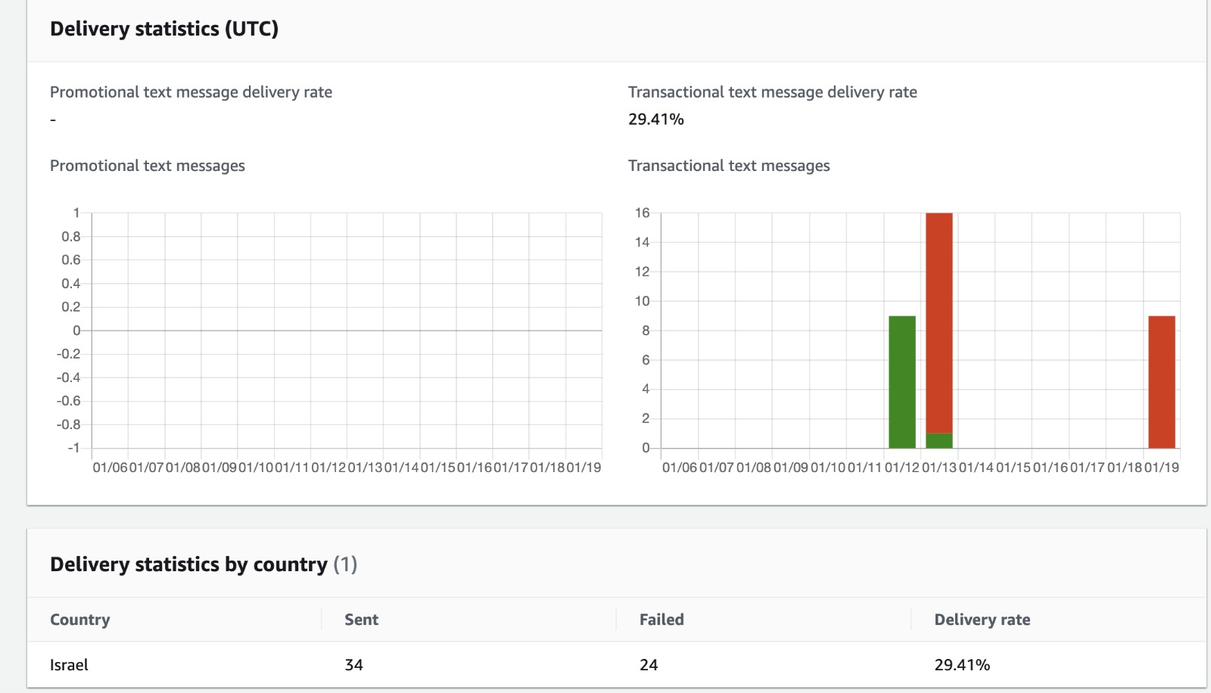
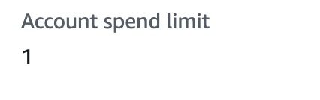
SNS

Slide 19
Design Goals
User Friendly
Modularity
Usability
Reusability
Responsiveness
Efficiency

Slide 20
Future Work
ממשק עם גוגל מפס כדי לחפש לפי מיקום
מערכת תשלום
תמיכה בשפות נוספות
הוספת חברים בפורטל כדי להירשם ביחד לשיעורים על ידי התראות

Slide 21
Diagrams

Slide 22
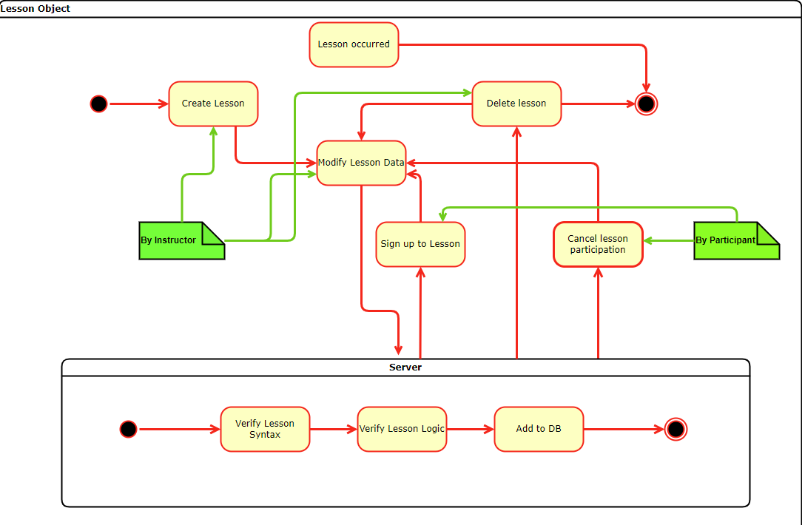
State Machine Diagram

Slide 23
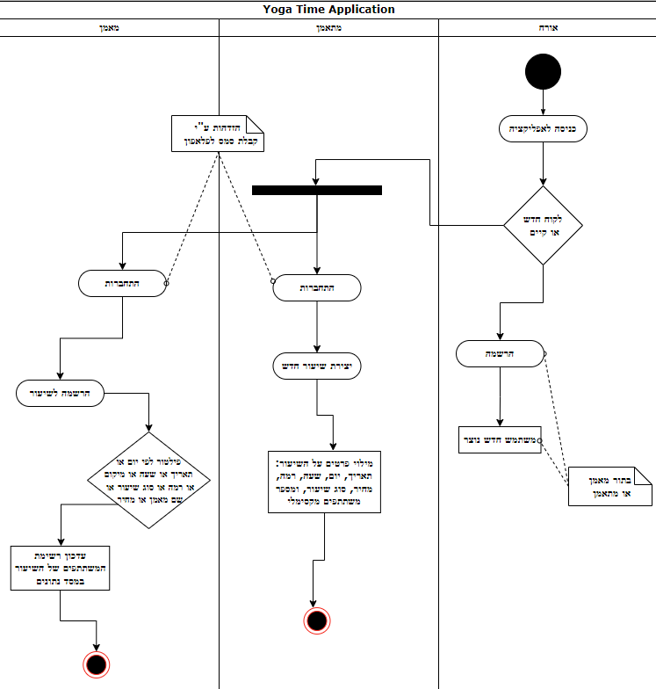
Activity Diagram

Slide 24
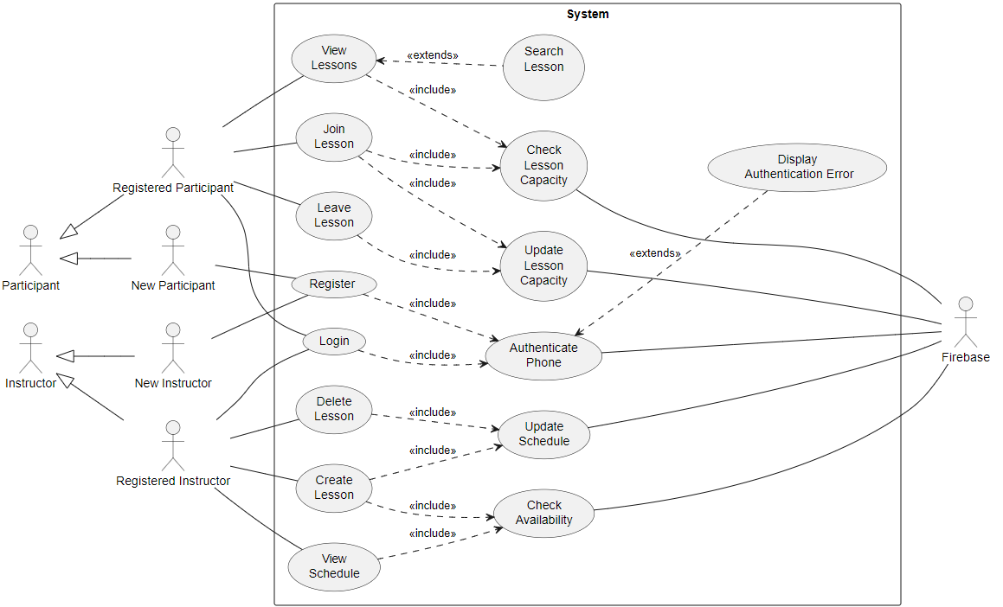
Use Case Diagram

Slide 25
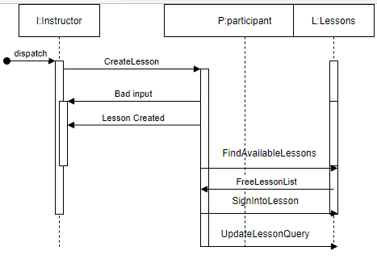
Sequence Diagram

Slide 26
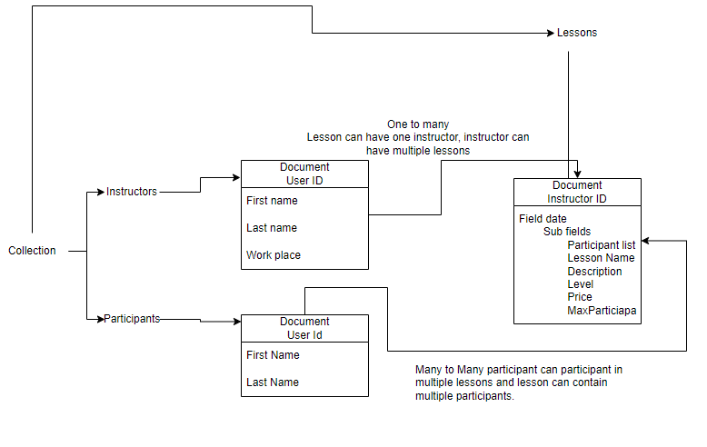
Entity Relations Diagram

Slide 27
Thank You!

